Slide 1
Μετασυλλεκτικοί Χειρισμοί Γεωργικών Προϊόντων
Ενότητα 10: Ελεγχόμενη ατμόσφαιρα - Τροποποιημένη ατμόσφαιρα συντήρησης.
Διδάσκων: Παπαιωάννου Χρυσούλα,
Αναπληρώτρια Καθηγήτρια.
Τμήμα Τεχνολόγων Γεωπόνων.

Slide 2
Άδειες χρήσης
Το παρόν εκπαιδευτικό υλικό υπόκειται στην παρακάτω άδεια χρήσης Creative Commons (C C): Αναφορά δημιουργού (B Y), Μη εμπορική χρήση (N C), Μη τροποποίηση (N D), 3.0, Μη εισαγόμενο.
Για εκπαιδευτικό υλικό, όπως εικόνες, που υπόκειται σε άλλου τύπου άδειας χρήσης, η άδεια χρήσης αναφέρεται ρητώς.

Slide 3
Χρηματοδότηση
Το παρόν εκπαιδευτικό υλικό έχει αναπτυχθεί στα πλαίσια του εκπαιδευτικού έργου του διδάσκοντα.
Το έργο «Ανοικτά Ακαδημαϊκά Μαθήματα στο ΤΕΙ Θεσσαλίας» έχει χρηματοδοτήσει μόνο τη αναδιαμόρφωση του εκπαιδευτικού υλικού.
Το έργο υλοποιείται στο πλαίσιο του Επιχειρησιακού Προγράμματος «Εκπαίδευση και Δια Βίου Μάθηση» και συγχρηματοδοτείται από την Ευρωπαϊκή Ένωση (Ευρωπαϊκό Κοινωνικό Ταμείο) και από εθνικούς πόρους.

Slide 4
ΣΥΣΤΑΣΗ ΑΤΜΟΣΦΑΙΡΙΚΟΥ ΑΕΡΑ
Συστατικό | Σύμβολο | Περιεκτικότητα % v/v
Άζωτο | N₂ | 78,08
Οξυγόνο | O₂ | 20,95
Αργό | Ar | 0,93
Διοξείδιο του άνθρακα | CO₂ | 0,03
Άλλα αέρια |  | 0,01

Slide 5
Οι μέθοδοι αποθήκευσης των νωπών φρούτων και λαχανικών αποσκοπούν σε:
Μείωση της αναπνοής
Μείωση της διαπνοής
Παρεμπόδιση ανάπτυξης εχθρών και ασθενειών
↑Ασθένειες
↓ Θερμοκρασία
↑CO₂
↓O₂
↑RH

Slide 6
Η σύσταση της ατμόσφαιρας εντός των ιστών ενός προϊόντος εξαρτάται από:
τον βαθμό αναπνοής (κατανάλωση Ο₂ και παραγωγή CO₂)
την παραγωγή αιθυλενίου
τη διαπερατότητα των κυτταρικών μεμβρανών και
από τις διαφορές μερικής πίεσης των παραπάνω αερίων εντός και εκτός των φυτικών ιστών

Slide 7
ΦΡΑΓΜΑΤΑ ΣΤΗ ΜΕΤΑΚΙΝΗΣΗ :
ΔΙΑΧΥΣΗ ΑΕΡΙΩΝ ΚΑΤΑ ΤΗΝ ΑΠΟΘΗΚΕΥΣΗ ΠΡΟΪΟΝΤΩΝ
ΣΕ (ΤΑ) Ή (ΕΑ),
ΤΑ ΟΠΟΙΑ ΠΡΕΠΕΙ ΝΑ ΛΑΜΒΑΝΟΝΤΑΙ
ΥΠΟΨΗ
ΣΤΟΝ ΚΑΘΟΡΙΣΜΟ ΤΩΝ ΑΡΙΣΤΩΝ ΣΥΝΘΗΚΩΝ ΜΕΤΑΣΥΛΛΕΚΤΙΚΗΣ ΜΕΤΑΧΕΙΡΙΣΗΣ

Slide 8
Ελεγχόμενη ή Τροποποιημένη Ατμόσφαιρα
Φράγμα R1
Υπόστρωμα
Άμυλο
Σάκχαρο
Οργ. Οξέα
Πρωτεΐνες
Πηκτίνες κ.λπ.
Τελικό προϊόν
CO₂ 0,03%
CO₂
O₂ 20,9%
O₂
Ν₂
Ν₂
Η₂O
Η₂O
C₂ H₄
C₂ H₄
Θερμότητα
Θερμότητα
Φράγμα R2
Φράγμα R3
Φράγμα R1 (επιδερμίδα, αποθέσεις ουσιών στην εφυμενίδα κ.λπ.)
Φράγμα R2 (τοιχώματα κιβωτίου, πλαστικά φιλμ κ.λπ.)
Φράγμα R3 (τοιχώματα ψυγείου ή βαγόνια Interfrigo)

Slide 9
ΤΡΟΠΟΠΟΙΗΜΕΝΗ ΑΤΜΟΣΦΑΙΡΑ (ΤΑ)
ΕΛΕΓΧΟΜΕΝΗ Ή ΡΥΘΜΙΖΟΜΕΝΗ ΑΤΜΟΣΦΑΙΡΑ (ΕΑ)
Οι δύο τύποι διαφέρουν στον βαθμό ελέγχου των επιδιωκόμενων συγκεντρώσεων των αερίων
ΑΠΑΙΤΗΣΗ :
O ΘΑΛΑΜΟΣ ΝΑ ΚΛΕΙΝΕΙ ΕΡΜΗΤΙΚΑ
(ΨΥΚΤΙΚΟΣ ΘΑΛΑΜΟΣ)

Slide 10
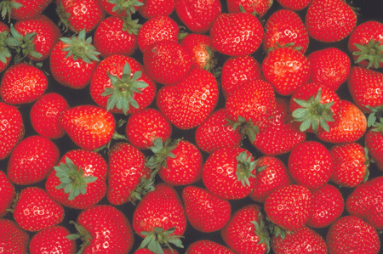
ΕΛΕΓΧΟΜΕΝΗ Ή ΡΥΘΜΙΖΟΜΕΝΗ ΑΤΜΟΣΦΑΙΡΑ (ΕΑ)
Υπάρχει συνεχής ρύθμιση με διάφορα μέσα
και η σύσταση της ατμόσφαιρας
σε O₂ και CO₂
παραμένει σταθερή σε ορισμένα επίπεδα.

Slide 11
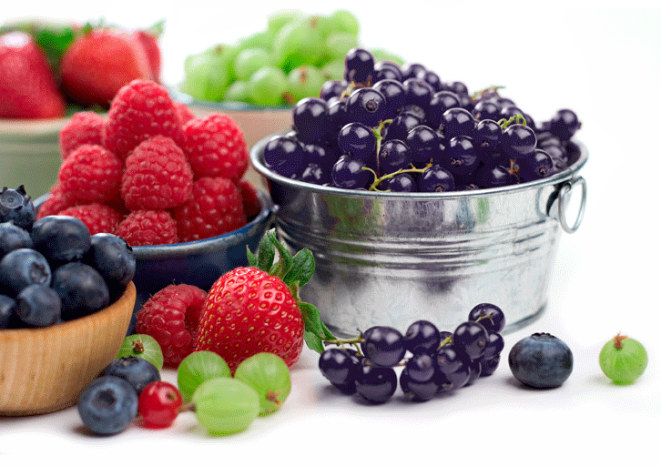
ΤΡΟΠΟΠΟΙΗΜΕΝΗ ΑΤΜΟΣΦΑΙΡΑ (ΤΑ)
Μειώνεται η σύσταση του αέρα σε O₂ και αυξάνεται σε CO₂
αλλά η τελική σύσταση δεν παραμένει σταθερή
και εξαρτάται από:
την αναπνευστική δραστηριότητα των καρπών και
από τη διάχυση των αερίων διαμέσου των φυσικών φραγμάτων που περιβάλλουν τους καρπούς.

Slide 12
Οι παραπάνω όροι δεν χρησιμοποιούνται όταν τροποποιείται ή ρυθμίζεται η σύσταση του αέρα ως προς ένα μόνο αέριο (O₂,CO₂,C₂H₄). Στην περίπτωση αυτή αναφέρεται το αέριο στη μέθοδο συντήρησης του προϊόντος.
Αν χρησιμοποιείται 100% Ν₂ για αντικατάσταση του κανονικού αέρα η μέθοδος ονομάζεται «συντήρηση σε ατμόσφαιρα αζώτου» ή αν χρησιμοποιείται μειωμένη συγκέντρωση Ο₂ ονομάζεται «συντήρηση με μειωμένη συγκέντρωση Ο₂».

Slide 13
Επιδράσεις της ΕΑ ή ΤΑ
Οι φυσιολογικές επιδράσεις της ΕΑ ή ΤΑ εξαρτώνται από:
το είδος
την ποικιλία
το φυσιολογικό στάδιο
τη σύσταση της ατμόσφαιρας
τη θερμοκρασία και
τη διάρκεια διατήρησης.
Τα όρια ανοχής έκθεσης σε Ο₂ ή CO₂ εξαρτώνται από το είδος.
Συνήθως τα φρούτα δεν ανέχονται συγκεντρώσεις Ο₂ <2% ενώ ως προς το CO₂ ποικίλουν.
Τα λαχανικά παρουσιάζουν μεγάλες διαφορές λόγω διαφοροποίησης των ιστών τους (ρίζες, βλαστοί, φύλλα, άνθη, καρποί).

Slide 14
Επιδράσεις στην ποιότητα
Η καθυστέρηση της ωρίμανσης με την επίδραση της ΕΑ για σύντομο διάστημα (1-4 εβδομάδες ανάλογα το είδος του καρπού) δεν έχει δυσμενή επίδραση στην ποιότητα.
Η παράταση του χρόνου συντήρησης (>4εβδομάδες) σε συνθήκες ΕΑ μπορεί να έχει δυσμενή επίδραση στη ποιότητα ΓΙΑΤΙ οι καρποί μετά την έξοδό τους από τη συντήρηση ΑΥΤΗ, δεν αναπτύσσουν τα επιθυμητά άρωμα και γεύση.
Μόνο οι ξηροί καρποί, τα αχλάδια και τα μήλα μπορούν να συντηρούνται για μακρύ χρονικό διάστημα σε ΕΑ, χωρίς να μειώνεται αισθητά η ποιότητά τους.

Slide 15
Φυσιολογικές επιδράσεις της ΤΑ ή ΕΑ

Slide 16
Επίδραση της μειωμένης συγκέντρωσης Ο₂
Αξιοσημείωτες αλλαγές συμβαίνουν μόνο όταν το ατμοσφαιρικό Ο₂ ελαττωθεί αισθητά <10%.
Όταν το Ο₂ ελαττωθεί <8% η παραγωγή αλλά και η δράση του C₂H₄ αναστέλλεται σημαντικά σε ακτινίδια, αβοκάντο, μήλα κ.α.
Αυτό οδηγεί σε παρεμπόδιση της ωρίμανσης των καρπών.

Slide 17
Ισχυρή καταπόνηση χαμηλού Ο₂
Δημιουργούνται αναερόβιες συνθήκες και αν συνεχιστεί η κατάσταση για πολύ χρόνο οι ζημιές δεν είναι αναστρέψιμες,
με αποτέλεσμα την υποβάθμιση του προϊόντος.
Οι αναερόβιες συνθήκες οδηγούν στη σύνθεση αιθανόλης και ακεταλδεΰδης που είναι τοξικά για τα κύτταρα,
γιατί συντελούν στην αποδιοργάνωση των κυτταρικών μεμβρανών.
Μέτρια καταπόνηση μειωμένου Ο₂
Υποβάθμιση ποιότητας (άρωμα, γεύση).
Ελαφριά καταπόνηση μειωμένου Ο₂
Οι επιδράσεις είναι αντιστρέψιμες χωρίς ζημιές και το αποτέλεσμα είναι θετικό ως προς τη συντηρησιμότητα και τη διατήρηση της ποιότητας του προϊόντος.

Slide 18
Στα πιο ογκώδη και συμπαγή προϊόντα
υπάρχει ο κίνδυνος να αναπτυχθούν στο εσωτερικό τους πολύ μειωμένες συγκεντρώσεις Ο₂
και γι’ αυτό
απαιτούν:
πολύ XAMHΛOTEΡEΣ εξωτερικές συγκεντρώσεις Ο₂
σε σχέση με τα μικρού όγκου προϊόντα και τα λιγότερο συμπαγή.

Slide 19
Ευνοϊκές επιδράσεις από τη μειωμένη συγκέντρωση Ο₂
Μείωση μεταβολικών αντιδράσεων στα συγκομισμένα προϊόντα (μείωση αναπνοής, μείωση απωλειών σε αναπνευστικό υπόστρωμα, περιορισμός απώλειας ποιότητας, παράταση ζωής συγκομισμένων προϊόντων).
Επιβράδυνση ωρίμανσης και κυρίως μαλακώματος της σάρκας, διάσπασης χλωροφύλλης και άλλων φυσιολογικών αντιδράσεων.
Μείωση παραγωγής αιθυλενίου των κλιμακτηρικών καρπών (όπως μήλο, αβοκάντο, ακτινίδιο).
Μείωση της δράσης αιθυλενίου.
Τα ευνοϊκά αποτελέσματα αίρονται αν στον χώρο των ψυγείων αυξηθεί η συγκέντρωση αιθυλενίου.

Slide 20
Κατάταξη καρπών-λαχανικών με βάση την αντοχή τους σε χαμηλές συγκεντρώσεις Ο₂
Ελάχιστη συγκέντρωση Ο₂ (%) | Προϊόν
0,5 | καρύδια, αποξηραμένοι καρποί και λαχανικά
1 | ορισμένες ποικιλίες μήλων και αχλαδιών, μπρόκολο, μανιτάρια,
2 | περισσότερες ποικιλίες μήλων και αχλαδιών, ακτινίδιο, βερίκοκο, κεράσι, νεκταρίνι, ροδάκινο, δαμάσκηνο, φράουλα, παπάγια, ελιά, πεπόνι, μαρούλι, κουνουπίδι
3 | αβοκάντο, τομάτα, πιπεριά, αγγούρι, αγκινάρα
5 | εσπεριδοειδή, μπιζέλι, σπαράγγι, πατάτα, γλυκοπατάτα

Slide 21
Συνθήκες ΕΑ
Επίδραση από χαμηλές συγκεντρώσεις Ο₂

Slide 22
Συνθήκες ΕΑ Επίδραση από χαμηλές συγκεντρώσεις Ο₂ Μη ομαλή ωρίμανση σε τομάτα

Slide 23
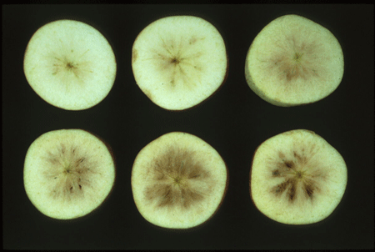
Συνθήκες ΕΑ Επίδραση από χαμηλές συγκεντρώσεις Ο₂ Καφέ καρδιά σε 'Red Delicious'

Slide 24
Επίδραση της αυξημένης συγκέντρωσης CΟ₂
Παρεμποδίζει την αναπνοή με αποτέλεσμα τη συσσώρευση τοξικών ποσοτήτων ακεταλδεΰδης και αιθανόλης.
Εκδήλωση φυσιολογικών ασθενειών όπως:
εσωτερικό καφέτιασμα στα λάχανα
καστανή κηλίδωση στα μαρούλια
ανώμαλη ωρίμανση σε τομάτες, αχλάδια, ακτινίδια ή δυσάρεστη οσμή σε φράουλες και στο μπρόκολο (>5% CO₂).

Slide 25
Ευνοϊκές επιδράσεις από την αυξημένη συγκέντρωση CΟ₂
Μέτριες συγκεντρώσεις CO₂ έχουν ωφέλιμη επίδραση στη συντήρηση ορισμένων νωπών οπωροκηπευτικών προϊόντων και ο συνδυασμός με συντήρηση σε μειωμένο Ο₂ έχει ακόμα καλύτερα αποτελέσματα.
Η διατήρηση της ποιότητας και η αύξηση της συντηρησιμότητας των προϊόντων με αυξημένη συγκέντρωση CO₂ οφείλεται:
στην ανασταλτική επίδραση του CO₂ στην αναπνοή (αβοκάντο, κεράσια, μήλα)
στην ανασταλτική επίδραση στο μαλάκωμα της σάρκας (ακτινίδια, μήλα)
στην παράταση της ωρίμανσης των καρπών καθώς ανταγωνίζεται τη δράση του αιθυλενίου (αβοκάντο, ακτινίδιο).

Slide 26
Κατάταξη καρπών-λαχανικών με βάση την αντοχή τους σε υψηλές συγκεντρώσεις CΟ₂
Μέγιστη συγκέντρωση CΟ₂ (%) | Προϊόν
2 | μήλο (Golden delicious), ιαπωνικό αχλάδι, ευρωπαϊκό αχλάδι, βερίκοκο, σταφύλι, ελιά, τομάτα, πιπεριά, μαρούλι, κινέζικο μαρούλι, γλυκοπατάτα, σέλινο, αντίδι, αγκινάρα
5 | μήλο (περισσότερες ποικιλίες), ροδάκινο, νεκταρίνι, δαμάσκηνο, πορτοκάλι, αβοκάντο, μπανάνα, μάνγκο, παπάγια, ακτινίδιο, καρότο, κουνουπίδι, λάχανο
10 | λεμόνι, γκρέϊπ φρουτ, ανανάς, αγγούρι, σπαράγγι, μπρόκολο, κρεμμύδι, σκόρδο, πατάτα
15 | φράουλα, πεπόνι, κεράσι, σπανάκι, κατσαρό λάχανο, μανιτάρια, σύκα

Slide 27
Επίδραση της αυξημένης συγκέντρωσης CΟ₂ σε συνθήκες ΕΑ
>5% CO2

Slide 28
Επίδραση της αυξημένης συγκέντρωσης CΟ₂ σε συνθήκες ΕΑ
>2% CO2

Slide 29
Ευνοϊκές επιδράσεις της ΕΑ ή ΤΑ
Οι ευνοϊκές επιδράσεις της ΕΑ ή ΤΑ στη συντήρηση είναι οι ακόλουθες:
Καθυστέρηση του γηρασμού και όλων των βιοχημικών αντιδράσεων και φυσιολογικών μεταβολών (αναπνοή, παραγωγή και δράση αιθυλενίου, μαλάκωμα)
Μείωση της ευαισθησίας των ιστών στην επίδραση του αιθυλενίου (ιδίως όταν Ο₂<8% και CO₂>1%)
Μείωση στην ένταση της εμφάνισης ορισμένων φυσιολογικών ασθενειών όπως των ζημιών από χαμηλές θερμοκρασίες από παρατεταμένες περιόδους ψυχρής συντήρησης (όπως επιφανειακό καφέτιασμα μήλων).
Έλεγχος ασθενειών και εντόμων

Slide 30
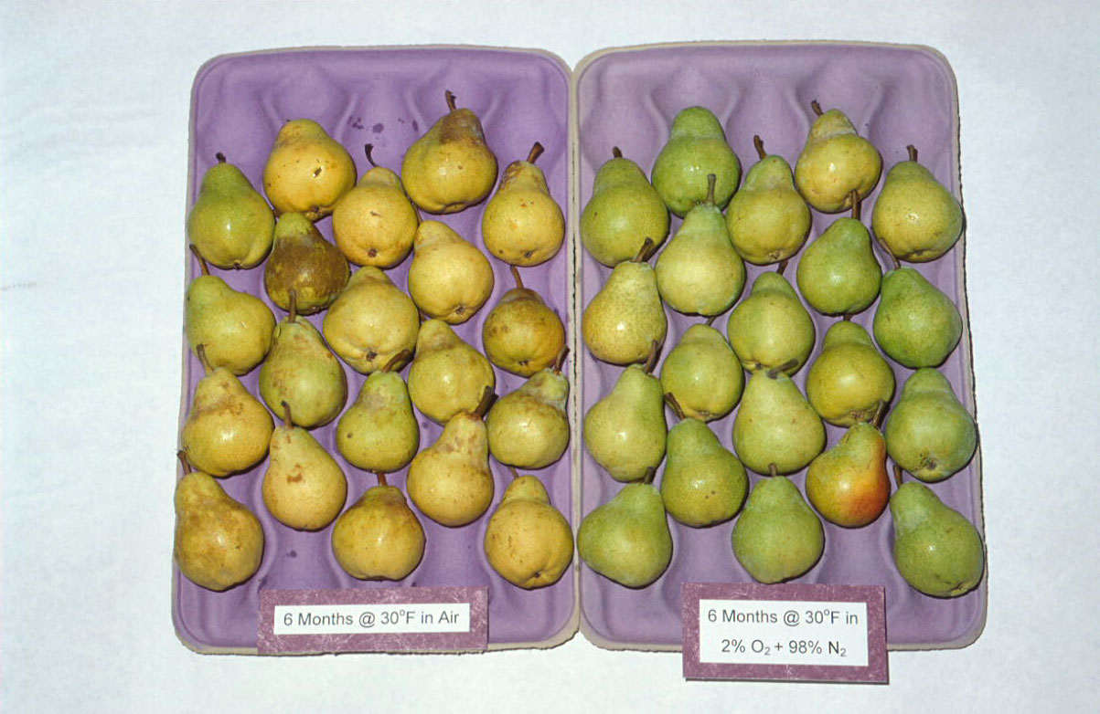
Ευνοϊκές επιδράσεις της ΕΑ ή ΤΑ Καθυστέρηση ωρίμανσης
-1ºC

Slide 31
Ευνοϊκές επιδράσεις της ΕΑ ή ΤΑ Καθυστέρηση ωρίμανσης σε δαμάσκηνο

Slide 32
Αρνητικές επιδράσεις της ΕΑ ή ΤΑ
Μαύρη καρδιά σε πατάτα

Slide 33
Χρήσεις ΕΑ για μακρά συντήρηση φρούτων και λαχανικών
Διάρκεια συντήρησης (Μήνες) | Είδος προϊόντος
Περισσότερο από 12 μήνες | Αμύγδαλα, καρύδια, macademia, πεκάν, φουντούκια, φιστίκια, αποξηραμένα φρούτα και λαχανικά
6-12 | Ορισμένες ποικιλίες μήλων, αχλαδιών
3-6 | Λάχανα κοινά, κινέζικα λαχανα, ακτινίδια, ορισμένες ποικιλίες αχλαδιών ασιατικής προέλευσης
1-3 | Αβοκάντο, ελιές, λωτοί, ορισμένες ποικιλίες ροδακινιάς, νεκταρινιάς και δαμασκηνιάς, ρόδια

Slide 34
Συνιστώμενες συνθήκες Ε.Α. κατά τη διάρκεια μεταφοράς και /ή αποθήκευσης των φρούτων
Προϊόν | Θερμοκρασία (^{ο}C) | Ε.Α. |  | Δυναμικό για αξιοποίηση
 |  | % Ο₂ | % CO₂
Φ ρ ο ύ τ α φ υ λ λ ο β ό λ ω ν δ έ ν δ ρ ω ν
Μήλο | 0 – 5 | 2 – 3 | 1 - 2 | Άριστο
Βερίκοκο | 0 – 5 | 2 – 3 | 2 – 3 | Μέτριο
Κεράσι, γλυκό | 0 – 5 | 3 – 10 | 10 – 12 | Καλό
Σύκο | 0 – 5 | 5 | 15 | Καλό
Σταφύλι | 0 – 5 | - | - | Πολύ μικρό ή καθόλου
Μηλοροδάκινο | 0 – 5 | 1 – 2 | 5 | Καλό
Ροδάκινο | 0 – 5 | 1 – 2 | 5 | Καλό
Αχλάδι | 0 – 5 | 2 – 3 | 0 – 1 | Άριστο
Δαμάσκηνο | 0 – 5 | 1 – 2 | 0 – 5 | Καλό
Φράουλα | 0 – 5 | 10 | 15 – 20 | Άριστο

Slide 35
Συνιστώμενες συνθήκες Ε.Α. κατά τη διάρκεια μεταφοράς και /ή αποθήκευσης των φρούτων
Προϊόν | Θερμοκρασία (^{ο}C) | Ε.Α. |  | Δυναμικό για αξιοποίηση
 |  | % Ο₂ | % CO₂
Υ π ο τ ρ ο π ι κ ά & Τ ρ ο π ι κ ά Φ ρ ο ύ τ α
Αβοκάντο | 5 – 13 | 2 – 5 | 3 – 10 | Καλό
Μπανάνα | 12 – 15 | 2 – 5 | 2 – 5 | Άριστο
Γκρέιπ Φρουτ | 10 – 15 | 3 – 10 | 5 – 10 | Μέτριο
Λεμόνι | 10 – 15 | 5 | 0 – 5 | Καλό
Γλυκολέμονο | 10 – 15 | 5 | 0 – 10 | Καλό
Ελιά | 8 – 12 | 2 – 5 | 5 – 10 | Μέτριο
Πορτοκάλι | 5 – 10 | 10 | 5 | Μέτριο
Μάνγκο | 10 – 15 | 5 | 5 | Μέτριο
Παπάγια | 10 – 15 | 5 | 10 | Μέτριο
Ανανάς | 10 – 15 | 5 | 10 | Μέτριο

Slide 36
Συνιστώμενες συνθήκες Ε.Α. κατά τη διάρκεια μεταφοράς και /ή αποθήκευσης των φρούτων
Προϊόν | Θερμοκρασία (^{ο}C) | Ε.Α. |  | Δυναμικό για αξιοποίηση
 |  | % Ο₂ | % CO₂
Φ ρ ο ύ τ α - Λ α χ α ν ι κ ά
Πεπόνια | 10 – 12 | 3 – 5 | - | Μέτριο
Πιπεριές (Bell) | 8 – 12 | 3 – 5 | - | Μέτριο
Πιπεριές (Chili) | 8 – 12 | 3 – 5 | - | Μέτριο
Τομάτες Ώριμες – Πράσινες | 12 – 20 | 3 – 5 | - | Καλό
Μερικώς ώριμες για κατανάλωση | 8 - 12 | 3 – 5 | - | Καλό

Slide 37
Δυσμενείς επιδράσεις από τη χρησιμοποίηση ΤΑ ή ΕΑ στη συντήρηση των οπωροκηπευτικών
Πρόκληση ή επιδείνωση της εμφάνισης ορισμένων φυσιολογικών ασθενειών όπως της καστανής καρδιάς στα μήλα και αχλάδια και της μαύρης καρδιάς στην πατάτα.
Ανώμαλη ωρίμανση στους καρπούς όπως της μπανάνας, αχλαδιών, αβοκάντο και τομάτας σε ατμόσφαιρα με συγκέντρωση Ο₂<2% ή και πολύ υψηλού CO₂>5%.
Ανάπτυξη δυσάρεστης γεύσης και οσμής σε πολύ μειωμένο Ο2 ως αποτέλεσμα αναερόβιων συνθηκών (π.χ. φράουλα).
Επιτάχυνση στη βλάστηση στις πατάτες.

Slide 38
Επιδράσεις ΕΑ
3-10% O₂ και 10-15% CO₂ < 1% O₂ βαθουλώματα στην επιφάνεια και απώλεια αρώματος > 30% CO₂ καφέ μεταχρωματισμό και απώλεια αρώματος

Slide 39
ΚΑΤΑΣΚΕΥΑΣΤΙΚΕΣ ΛΕΠΤΟΜΕΡΕΙΕΣ
Αεροστεγανότητα
Κύριο χαρακτηριστικό των ψυκτικών θαλάμων για συντήρηση υπό ΤΑ ή ΕΑ είναι η αεροστεγανότητα.
Η δημιουργία συνθηκών EA ή ΤΑ
Τροποποίηση της ατμόσφαιρας από την αναπνευστική δραστηριότητα του ίδιου του προϊόντος (παθητική ρύθμιση κατά τη συντήρηση ή τη συσκευασία).
Χρήση συστημάτων εμπλουτισμού της ατμόσφαιρας με Ν_{2.}
Αφαίρεση ή προσθήκη Ο₂
Αφαίρεση ή προσθήκη CΟ₂
Αφαίρεση ή προσθήκη C₂H₄
Με χαμηλή πίεση και εξαερισμό

Slide 40
Το καθαρό Ν₂ παράγεται με τη διέλευση φιλτραρισμένου και θερμού εξωτερικού αέρα (43^{ο}C), μέσα από ένα διαχωριστή ο οποίος αποτελείται από δέσμες ημιδιαπερατών μεμβρανών.
Ο διαχωριστής συγκρατεί το περισσότερο Ν₂ του αέρα και λίγο Ο₂. Αυτό το εμπλουτισμένο με Ν₂ αέριο εισάγεται στον ψυκτικό θάλαμο προοδευτικά μέσω αναλογικής βάνας ενώ ο εμπλουτισμένος με Ο₂ αέρας που διέρχεται από το διαχωριστήρα ελευθερώνεται στο περιβάλλον (ανοιχτό σύστημα).
Τα πιο βελτιωμένα συστήματα είναι κλειστού τύπου.
Σε αυτά διοχετεύεται στο διαχωριστήρα ο αέρας του θαλάμου ο οποίος επιστρέφει στο θάλαμο απαλλαγμένος από Ο₂, CO₂, C₂H₄ κ.α.
Άλλος τύπος διαχωριστήρα είναι αυτός που χρησιμοποιεί ενεργό άνθρακα ο οποίος προκαλεί εκλεκτική προσρόφηση του Ο₂ και του CO₂. Ο αέρας του θαλάμου αφού περάσει από φίλτρα ξήρανσης εισέρχεται στο διαχωριστήρα από τον οποίο εξέρχεται χωρίς Ο₂ και CO₂ και επιστρέφει στο θάλαμο αφού πρώτα εμπλουτιστεί με Ν₂.

Slide 41
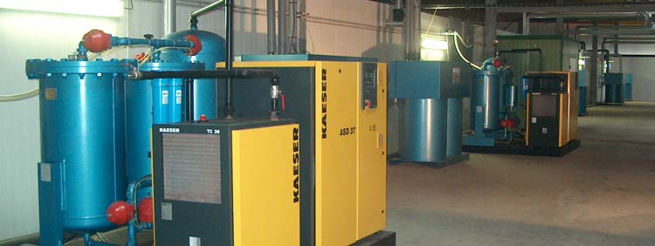
ΑΠΟΡΡΟΦΗΣΗ:
Εξοπλισμός Ελεγχόμενης Ατμόσφαιρας

Slide 42
Ψυχροί θάλαμοι ΕΑ

Slide 43
Γεννήτρια αζώτου Ν₂
Οι καρποί τοποθετούνται σε αεροστεγείς χώρους και το περιβάλλον του ψυγείου ανανεώνεται συνεχώς με αέρα που περιέχει CΟ₂ και ελάχιστο Ο_{2.} Τα παραπάνω επιτυγχάνονται με τη γεννήτρια Ν₂ η οποία συνδέεται με τους ψυχρούς θαλάμους ΕΑ και μειώνει γρήγορα τα επίπεδα του Ο₂.

Slide 44
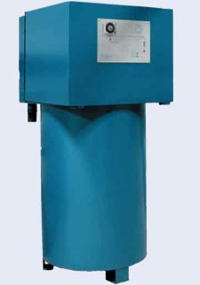
Απορρόφηση CO₂
Η περίσσεια CO₂ από την αναπνοή των καρπών αφαιρείται με ειδικές συσκευές που χρησιμοποιούν ενεργό άνθρακα που απορροφά το CO₂.

Slide 45
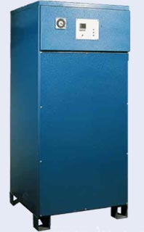
Απορρόφηση C₂Η₄

Slide 46
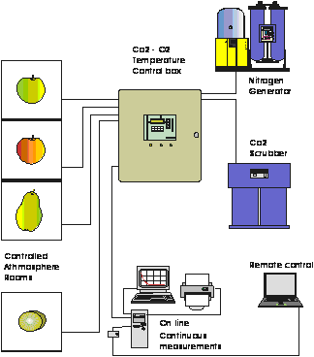
Αυτόματος έλεγχος ρύθμισης Ο₂ και CΟ₂

Slide 47
Συστήματα συσκευασίας με συνθήκες ΕΑ

Slide 48
Τυπική επιθυμητή ΕΑ ή ΤΑ

Slide 49
Τέλος ενότητας
Επεξεργασία υλικού:
Μέγας Χρήστος

